Slide 1


XXX-如何服务好重客提案
XXX
2025.05.25

Slide 2
目录
当前存在的问题
看到的差距
改进策略
重客试点计划

Slide 3
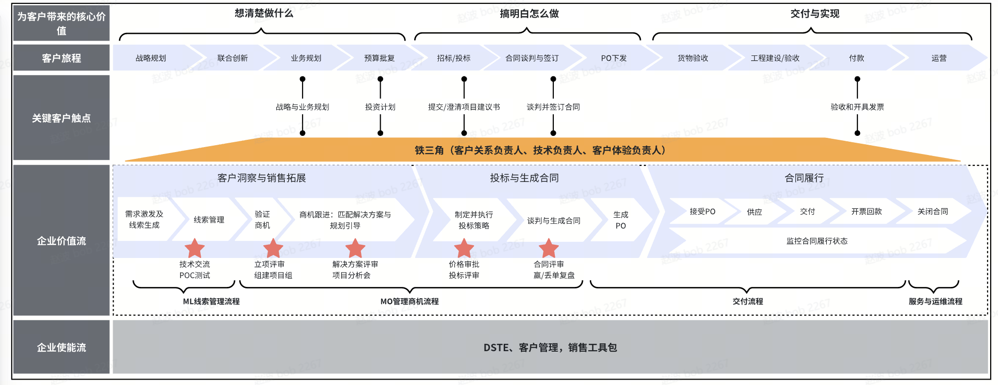
当前看到的问题
重客前期沟通交流，资源流程保障问题。
重客特殊类需求。如：DC,EC类需求。
重客特殊项目的标前评审。
持续的客户运营计划，对等沟通机制。
产品退市/停产对重客生命周期内产生的影响没有做好管理
Notes:
1）重客前期沟通交流，资源流程保障。机制责任组织，能力
2）重客特殊类需求。DC,EC类需求。无人承接，落实到产品方案部
3）重客特殊项目的标前评审。（直签类，非标准化特殊产品服务项目，OC类项目）
4）重客产品退市/停产对重客生命周期内产生的影响。
5）持续的计划和客户计划，对等沟通机制。

Slide 4
看到的差距
战略层：目标模糊与资源错配
流程层：关键节点失控
执行层：能力断层与工具低效
差距表现：
缺乏清晰的重客分层标准（如仅按历史交易额划分，忽视战略协同性 / 增长潜力，导致资源投入 “撒胡椒面”）；
对重客的长期价值认知不足（过度关注短期签约，忽视客户生命周期价值挖掘，如未规划 3 年以上合作路线图）；
跨部门资源调度机制缺失（如销售申请技术专家支持时，常因部门目标，资源职责不同导致）。
差距表现：
依赖销售主观判断，缺乏数据化评估模型
针对重客EC，DC类项目需求缺乏支持
重客特殊项目的评审缺乏支持（直签类，非标准化特殊产品服务项目，OC类项目）
缺乏分层对等拜访谈判策略与机制
缺乏赢/丢单复盘总结机制
差距表现：
缺乏高层对话技巧
数字化工具及数字平台能力滞后；（CRM功能缺失；数据孤岛）
签约后缺乏长期价值运营
影响后果：
高潜力客户（如行业新兴头部企业）未被识别，错失布局机会；
战略性亏损项目（如为抢占市场低价签约，但后期服务成本超预期）拉低整体盈利。
影响后果：
商机转化率低
客户体验差
客户满意度低
影响后果：
重客年复购率低
客户推荐新商机的比例不足
无法流程全链路管控，缺乏决策支持依据。

Slide 5
改进策略
业务目标
重客全生命周期价值运营
快速锁定价值，实现商业化破局
深化关系价值，提升盈利水平
实现战略合作，打造共赢生态
需求确认
设计方案、投标、赢单
下单
交付服务
陌生人
访客
IQL
MQL
SQL
商机
签约
订单
履约
忠诚
业务旅程
客户洞察
需求激发
线索管理
价格审批
投标
谈判签约
订单申请
商机验证
产品配置/方案
履约交付
复购
商机推进
项目验收
合同关闭
服务支持
改进策略
1
通过客户计划流程推进重客持续化运营与沟通(对等沟通机制，领导池)
2
3
5
6
提前介入了解和收集重客业务和相关信息，”看全，看清FOP”，通过客户计划运转落地
强化标前评审，重点关注直签类，非标准化特殊产品服务项目，OC类项目
组建专项交付团队，严控合同履约，提高内部运营效率与客户满意度
产品退市流程中加入重客产品监控与预警流程。
4
充分考虑重客诉求，提升商机管理全链条灵活性，
高效满足业务及客户多样化需求（如DC,EC类）

Slide 6
重客试点计划
目标/里程碑/责任人/立项计划

Slide 7
讨论：针对本提案的建议
小组讨论20分钟，分享20分钟

Slide 8
改进策略
业务目标
重客全生命周期价值运营
快速锁定价值，实现商业化破局
深化关系价值，提升盈利水平
实现战略合作，打造共赢生态
需求确认
设计方案、投标、赢单
下单
交付服务
陌生人
访客
IQL
MQL
SQL
商机
签约
订单
履约
忠诚
业务旅程
客户洞察
需求激发
线索管理
价格审批
投标
谈判签约
订单申请
商机验证
产品配置/方案
履约交付
复购
商机推进
项目验收
合同关闭
服务支持
改进策略
1
定义重客分类标准，建立完善客户档案，打通客户业务数据，实现重客全生命周期精细化、个性化管理与经营。
制定《重客首单突破机制》与《重客运营计划》，有针对性的进行沟通拜访，活动互动与联合创新。
2
3
5
6
实现 “线索数量可控、质量可测、转化可预期”，为后续签约与长期合作奠定扎实基础
通过跨部门协同与风险管控，保障项目实施 “零偏差落地”；
组建专项交付团队，严控合同履约，提高内部运营效率与客户满意度
优化重客服务机制，让客户“用的好”，“离不开”，“一起赢”
4
充分考虑重客诉求，提升商机管理全链条灵活性，
高效满足业务及客户多样化需求

Slide 9

扫一扫了解更多资讯

